Slide 1
4장. 프로그램의 구조와 실행
프로그램의 구조와 인터럽트
컴퓨터 시스템의 작동 개요
프로그램의 실행
사용자 프로그램이 사용하는 함수
인터럽트
시스템 콜
프로세스의 두 가지 실행 상태

Slide 2
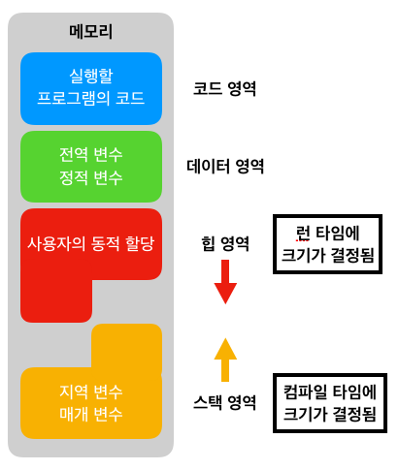
1. 프로그램의 구조와 인터럽트

Slide 3
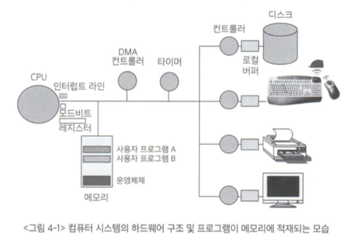
2. 🖥 컴퓨터 시스템의 작동 개요

Slide 4
2. 🖥 컴퓨터 시스템의 작동 개요
커널 모드 VS 사용자 모드
특권 명령 VS 일반 명령

Slide 5
2. 🖥 프로그램의 실행
프로그램의 실행(program execution)이 가지는 중요한 의미
디스크에 존재하던 실행파일이 메모리에 적재 된다는 의미
프로그램이 CPU를 할당 받고 명령을 수행하고 있는 상태라는 의미

Slide 6
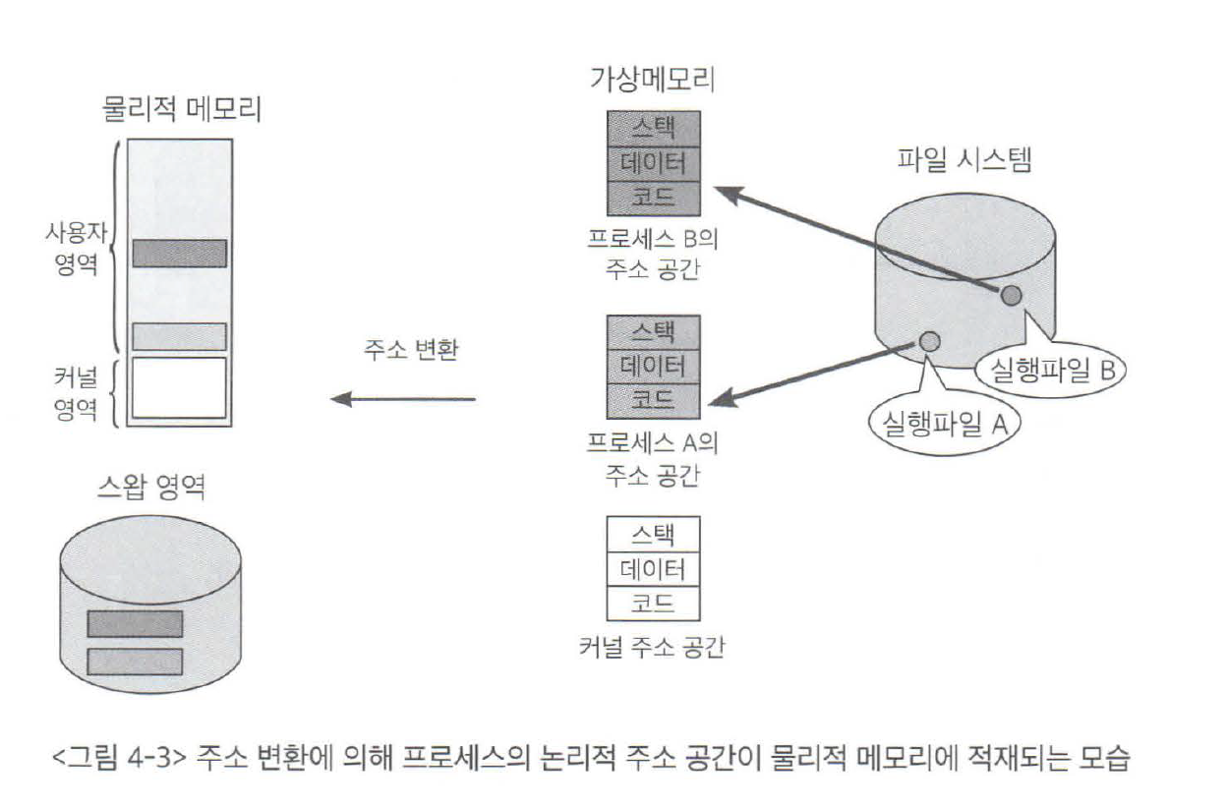
3. 🖥 프로그램의 실행

Slide 7
3. 🖥 프로그램의 실행
커널의 코드 -> CPU, 메모리 등의 자원을 관리하기 위한 부분과
사용자에게 편리한 인터페이스를 제공하기 위한 부분이 주
커널의 데이터 영역 -> 각종 자원을 관리 하기 위한 자료구조가 저장
커널의 스택 영역 -> 함수 호출시 복귀 주소를 저장하기 위한 용도로 사용

Slide 8
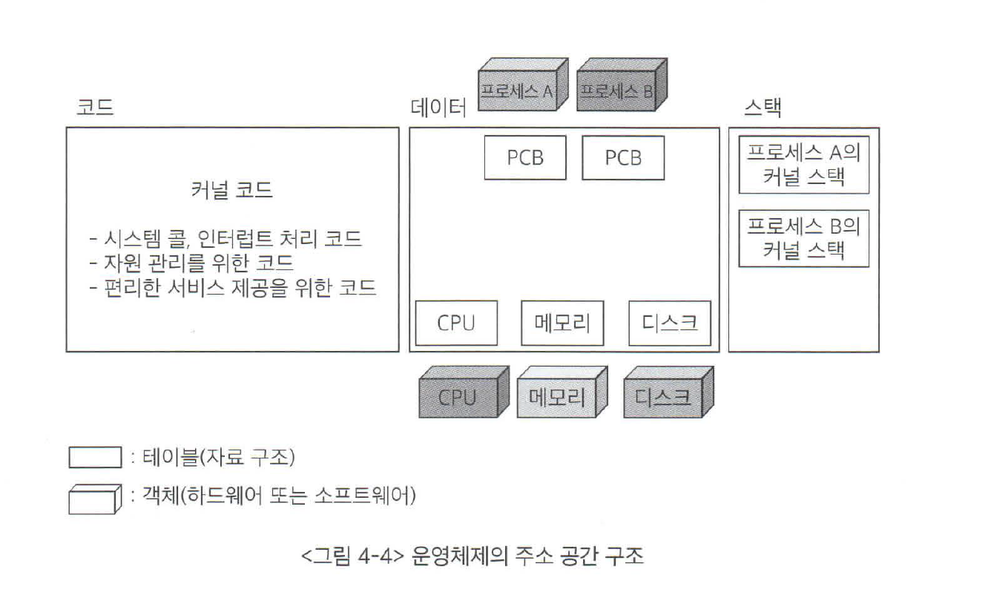
3. 🖥 프로그램의 실행

Slide 9
4. 🖥 사용자 프로그램이 사용하는 함수
 | 사용자 정의 함수 | 라이브러리 함수 | 커널 함수
정의 | 프로그래머 본인이 직접 작성한 함수 | 이미 누군가 작성해놓은 함수를 호출만 하여 사용하는 함수 | 커널의 코드에 정의된 함수
종류 | - | - | 시스템 콜 함수, 인터럽트 처리 함수
저장 공간 | 사용자 프로그램의 코드 영역 | 사용자 프로그램의 코드 영역 | 운영체제 커널의 주소 공간
함수 호출시 사용하는 스택 | 사용자 프로그램의 주소 공간에 있는 스택 | 사용자 프로그램의 주소 공간에 있는 스택 | 커널의 스택
실행 과정 | 사용자 프로그램 내에 존재하는 코드 실행 | 사용자 프로그램 내에 존재하는 코드 실행 | 운영체제에 CPU를 넘겨서 실행
함수 예시 | Seunhyuk(),isKing() | sin(), printf() | read(), write()

Slide 10
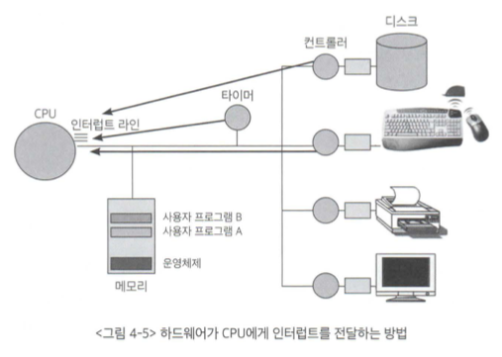
5. 🖥 인터럽트
CPU는 매번 프로그램 카운터가 가리키고 있는 지점의 명령을 하나씩 수행 후 다음 명령 수행 직전에 인 터럽트 라인이 세팅되었는지 확인
인터럽트 발생시 현재 수행중이던 프로세스 중단 후 운영체제의 인터럽트 처리루틴으로 이동해 인터럽트 처리
인터럽트 중 다른 인터럽트 발생? -> 원칙적으로는 허용X

Slide 11
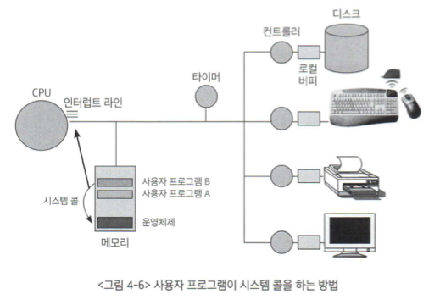
6. 🖥 시스템 콜
사용자 프로그램이 CPU에서 명령 수행 중 디스크 파일을 읽어와야해 시스템 콜로 커널함수 호출
사용자 프로그램은 인터럽트 라인 세팅
CPU는 다음 명령을 수행하기 전에 인터럽트가 발생했는지 점검
인터럽트 인지하면 현재 수행 중인 사용자 프로그램 중단
CPU는 제어권을 운영체제에게 이양
운영체제는 설정된 인터럽트 라인으로 이번 인터럽트가 입출력 요청 인터럽트임을 인지
CPU는 디스크 컨트롤러에게 파일 읽어오라고 명령
디스크 컨트롤러가 데이터를 읽어오는 동안 CPU는 다른 프로세스에게 제어권 이양
다른 프로세스가 CPU에서 명령 수행 중 입출력 작업이 완료되면 디스크 컨트롤러가 CPU에게 인터럽트 발생
CPU는 사용자 프로세스 중단 후 인터럽트 처리루틴으로 제어권 이양 (하드웨어 인터럽트)
디스크로부터 로컬버퍼로 읽어온 내용을 컴퓨터 내의 메모리로 복사
디스크 입출력을 요청했던 프로세스에게 다시 CPU를 획득할 수 있는 권한 허락
해당 프로세스는 CPU를 기다리는 큐에 삽입
CPU 제어권은 인터럽트를 요청한 프로세스에게 이양해 작업 마저 수행

Slide 12
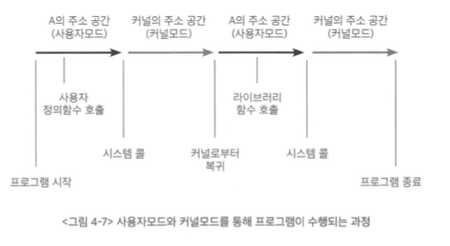
7. 🖥 프로세스의 두 가지 실행 상태
사용자모드에서의 실행 상태 -> 프로세스가 자신의 주소 공간에 정의된 코드를 실행
커널모드에서의 실행 상태 -> 프로세스가 커널의 시스템 콜 함수를 실행

